Slide 1
Scrum Metodología
Maritzol Tenemaza

Slide 2
Contenido
SCRUM Roles
SCRUM Proceso
Productos
Product Backlog
Sprint Backlog
Tareas
Sprint Planning
Development

Slide 3
Qué es eso de los cerdos y el pollo?
Era la historia de un pollo y un cerdo caminando por la calle ... El Pollo dijo: ¿Por qué no abrimos un restaurante? ¿Por qué no? – agregó el pollo. Pero ¿cómo debemos llamarlo? "Jamón y huevos" suena bien para mí! - Contestó el Pollo.
.. SCRUM es ese restaurante. Los cerdos son los que, comprometido con el proyecto, mientras que el pollo son sólo los involucrados. Sólo los cerdos tienen el derecho de hablar en la reunión de Stand-up.

Slide 4
Roles del cerdo
SCRUM Master
SCRUM Team
Product Owner

Slide 5
Roles del cerdo
SCRUM Master
Responsable del éxito del equipo
Protege al equipo de las interferencias externas.
Responsable del proceso SCRUM
No administra el proyecto, no le dice al equipo qué hacer solo hace lo justo para facilitar el proceso.
En pequeños equipos el Scrum Master pued ser uno de los Scrum Team.
El Scrum Master nunca será el Product Owner.
SCRUM Team
PRODUCT Owner

Slide 6
Roles del cerdo
SCRUM Master.
SCRUM Team.
Funciones cruzadas del equipo(desarrolladores, diseñadores, analistas)
Asesora al Product Owner sobre cómo desarrollar un buen Producto.
Responsable del Proceso de desarrollo
Totalmente dedicado al proyecto.
Equipo autogestionado,
Tamaño 5+-2
Product Owner

Slide 7
Roles del cerdo
SCRUM Master.
SCRUM Team.
Product Owner.
La voz del cliente.
Maximiza el valor del negocio o ROI (en cada sprint escoge las funcionalidades con más valor del negocio y menos costo)
Prioriza el Product Backlog.
Mayor actor en el Sprint Planning Meeting.
Detallla las necesidades
Identifica necesidades de alto valor del negocio y bajo costo por cada sprint.

Slide 8
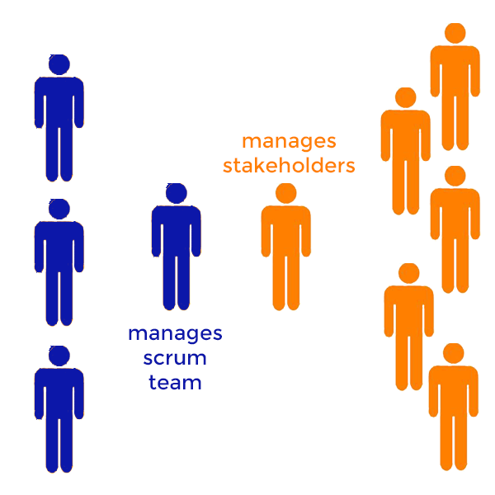
Scrum Master vs Product Owner
El Scrum Master es la única persona que maneja el equipo.
El Product Owner es la única persona que maneja a los stakeholdersa.

Slide 9
Roles del Pollo
Usuarios
Stakeholders (Partes interesadas)
Gente directamente interesada en el desarrollo del producto.
Consultores expertos.
Otros que no toman parte en el proceso de desarrollo.

Slide 10
Proceso SCRUM
Dia 1:
Descripción General.
Visión
Alcance
Rendición de cuentas.

Slide 11
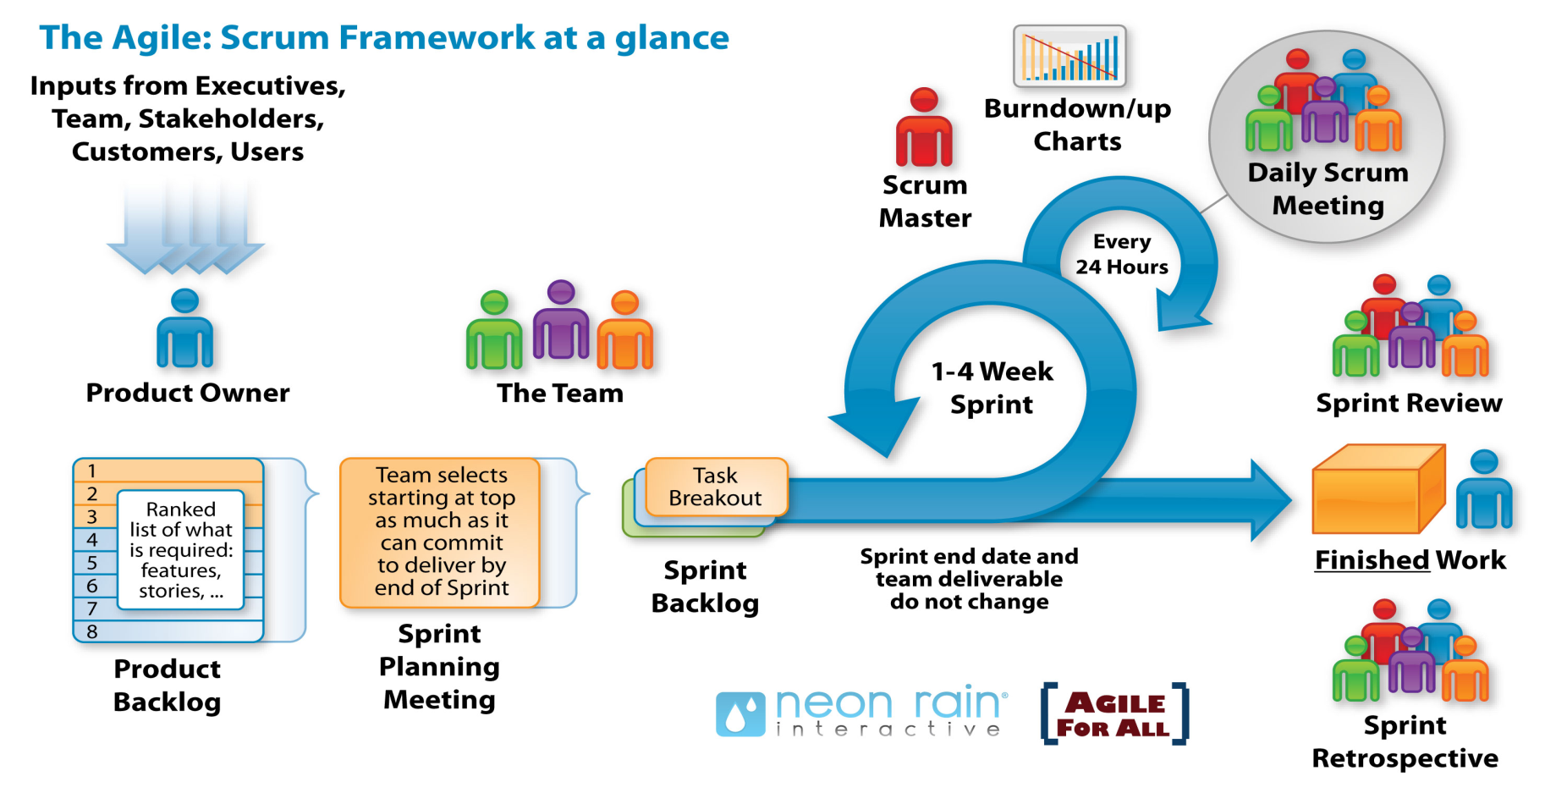
Proceso SCRUM

Slide 12
Qué incluye el Product Backlog
Requerimientos funcionales (Ejemplo: Permitir a todos los usuarios colocar el libro en la cesta de la compra)
Requisitos de Desarrollo ( Ejemplo: Reelaborar el módulo de procesamiento de transacciones para que sea escalable)
Trabajos exploratorios( Ejemplo, investigar soluciones para acelerar la validación de tarjetas de crédito)

Slide 13
Qué incluye el Product Backlog
Product Backlog
Elementos | Valor Estimación | Estimación del Esfuerzo
Permitir a todos los usuarios ubicar libros en el árbol de navidad. | 7 | 5
Actualizar el módulo del Proceso de transacciones | 6 | 2
Investigar soluciones para acelerar la validación de la tarjeta de crédito. | 6 | 13
Actualizar todos los servicios a Apache 2.2.3 | 6 | 20
Diagnosticar y fijar el orden de procesamiento del script de errores. | 5 | 13
Permitir a todos los usuarios crear(guardar todos los deseos. | 2 | 3

Slide 14
Qué incluye el Product Backlog
El equipo (Team) proporciona estimaciones relativas para cada funcionalidad en la lista.
El propietario del producto (Product Owner) proporciona el valor del negocio para cada funcionalidad.
El Propietario del Producto (Product Ower) prioriza la lista.
Continuamente actualizado por el Product Owner para reflejar los cambios de las necesidades del usuario, obstáculos técnicos y así sucesivamente.
Los cambios pueden corresponder a nuevos elementos y/o modificación de los detalles existentes (estimación, valor del negocio)

Slide 15
Product Backlog: Obteniendo el ROI
El equipo (Team) proporciona estimaciones relativas para cada funcionalidad en la lista.
El propietario del producto (Product Owner) proporciona el valor del negocio para cada funcionalidad.
El Propietario del Producto (Product Ower) prioriza la lista.
Continuamente actualizado por el Product Owner para reflejar los cambios de las necesidades del usuario, obstáculos técnicos y así sucesivamente.
Los cambios pueden corresponder a nuevos elementos y/o modificación de los detalles existentes (estimación, valor del negocio)

Slide 16
Product Backlog: Obteniendo el ROI

Slide 17
Product Backlog: Asignar Prioridades
Se debe hacer
Bueno tenerlas
Para evitar

Slide 18
Product Backlog: Información sobre cada elemento
El Product Owner y el Team decide que detalles son necesarios para cada elemento.
Consejo general «Lo que es importante en la menor cantidad de espacio necesario»
Los elementos del tope tienen más detalles que los de abajo.

Slide 19
Sprint Planning Meeting

Slide 20
Sprint Planning Meeting
Al inicio de un Sprint.
Los participantes son los pigs (Product Owner, Scrum Master, El entero Scrum Team)
Parte1:
El Product Owner y el Team revisan el Product Backlog discuten los objetivos y el contexto.
El Team revisa las estimaciones.
El product Owner reprioriza el Prodcut Backlog.
Parte 2:
El team define el tiempo real disponible para el sprint.
El team se compromete sobre los elementos que serán realizados en el sprint.
El equipo divide cada Requerimiento en tareas.
El equipo distribuye las taras a travéss de los miembros (preferencias, aprendizajes/objetivos- pair programming con un experto)
El Master y el Team discuten y estiman el tiempo necesario por cada tarea.

Slide 21
Sprint Planning Meeting : Resumen

Slide 22
Sprint Planning Meeting : Cómo conocer el tiempo real necesario para el sprint.
Cada miembro estima cuánto tiempo dispone para trabajar en el Sprint.
(Horas disponibles estimadas (desde el primero)

Slide 23
Sprint Planning Meeting : Desarrollar el Sprint Backlog
Iniciar con el primer elemento en el Product Backlog.
El Team descompone cada elemento en tareas.
Cada miembro del Team voluntariamente toma una tarea, teniendo en cuenta que:
Dependencias entre tareas.
Estimación en horas de cada tarea.
La carga de trabajo para cada individuo debe ser razonable.
La comunicación con el Product Owner es para aclarar puntos, verificar el equilibrio, dividir grandes backlogs en piezas más pequeñas.etc
Mueva de forma secuencial desde el Product Backlog hasta que se agoten todas las horas disponibles.

Slide 24
Tabular Sprint Backlog
Sprint Backlog (desde el prier Scrum)

Slide 25
Grafico Sprint Backlog

Slide 26
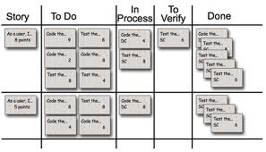
Pizarra con las tareas del Sprint Backlog

Slide 27
Bibliografía
URLs:
Home of SCRUM: www.scrumalliance.org
Jeff Sutherland: www.jeffsutherland.com
Mike Cohn: www.mountaingoatsoftware.com
Yahoo Groups: scrumdevelopment, XP, XPUK, agiletesting
Books:
Agile Software Development with Scrum. Ken Schwaber and
Mike Beedle, Prentice Hall, 2002.
Agile Project Management with Scrum, Ken Schwaber,
Microsoft Press, 2004
Prsentación Dra Ana Moreno: UPM- MAdrid

Slide 28
Bibliografía
Proyectos Agiles.org, http://www.proyectosagiles.org/que-es-scrum

